Slide 1
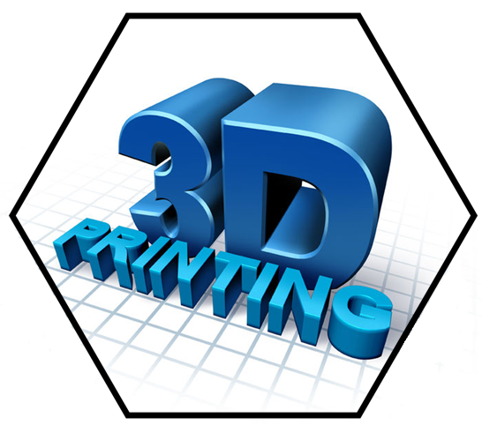
Программа: Вторая жизнь
Автор: Замальдинова Юлия Маратовна(11 класс)
Школа: Октябрьский сельский лицей, город Ульяновск

Slide 2
Подготовка к работе
На сайте программы «Вторая жизнь» я ознакомилась с материалами, которые предоставляют разработчики данной программы.
Меня заинтересовала конкурсная программа,
и я решила попробовать свои силы.
Посмотрим, что из этого получится…
Величие Нации и степень ее духовного развития можно определить по тому, как эта Нация обращается с животными. Махатма Ганди

Slide 3
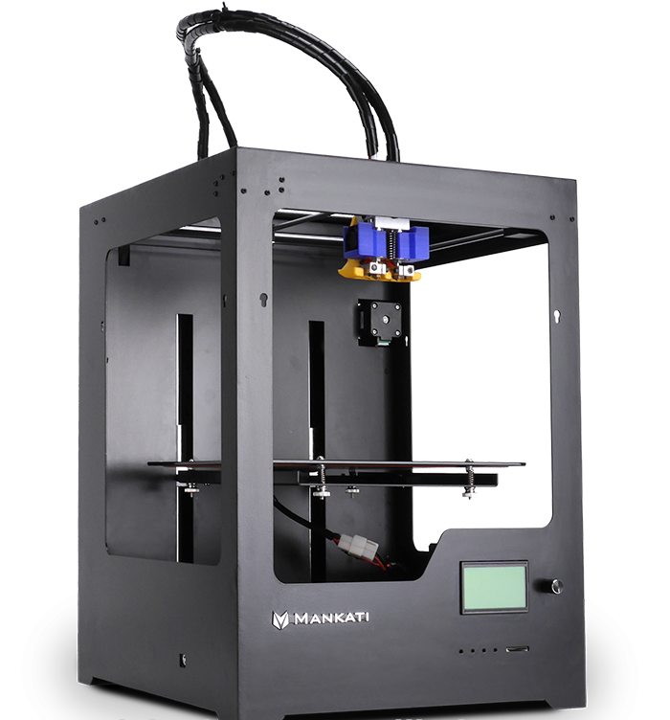
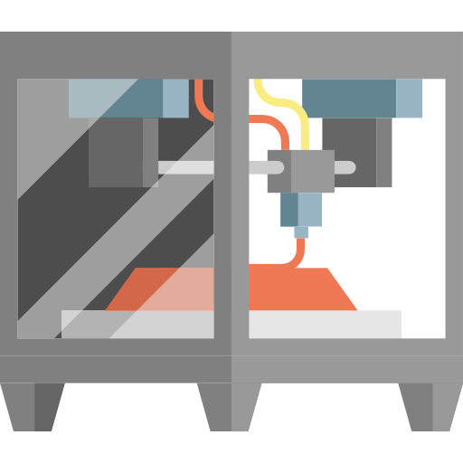
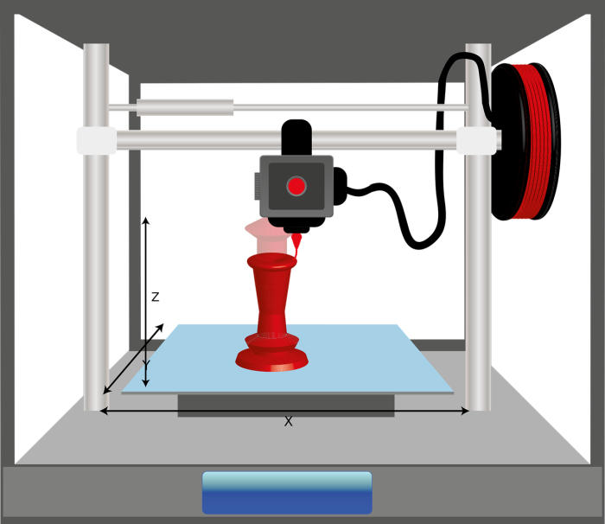
Сбор информации
3d-принтер — это периферийное устройство, использующее метод послойного создания физического объекта по цифровой 3d-модели.
3D-печать может осуществляться разными способами и с использованием различных матери

Slide 4
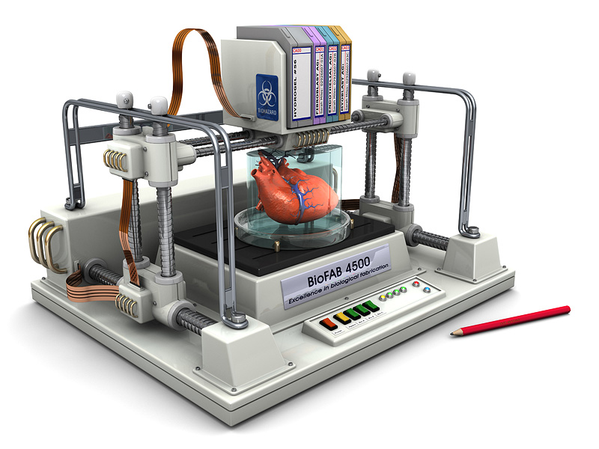
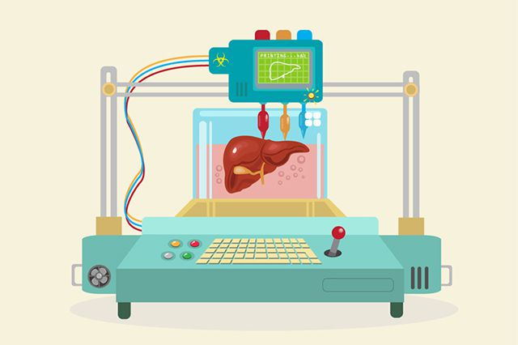
Сбор информации
Биопечать - это печать человеческих органов на 3D-биопринтере. Технология позволяет получить человеческие органы в лабораторных условиях. Важно, что печать осуществляется при помощи живых клеток, которые закладываются в 3D-биопринтер.

Slide 5
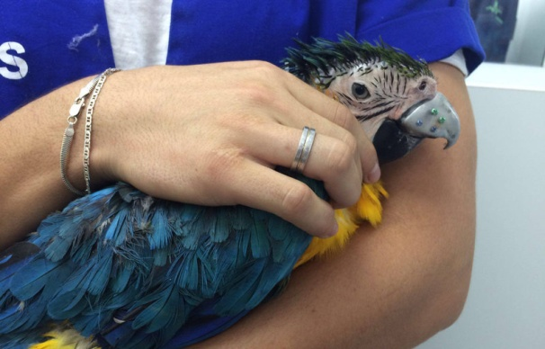
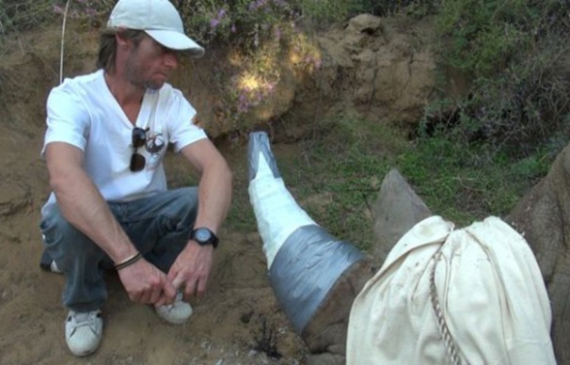
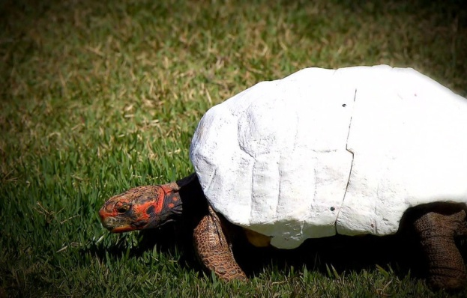
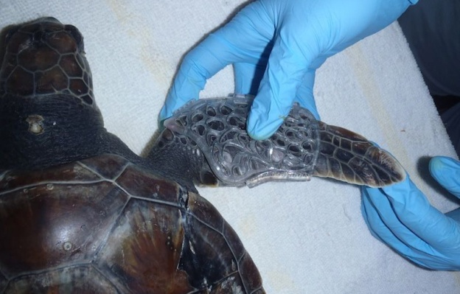
Знакомство с 3D протезами
Титановый клюв для попугая Гиги
Новый панцирь после лесного пожара
3D-печатный рог для носорога
3D-печатный ортез для морской черепахи

Slide 6
Выбор животного
Наверное у каждого человека есть своя любимая игрушка - воспоминание о детстве, с которым сложно расстаться. И у меня есть любимая игрушка - маленькая обезьянка с цветочком в руках.
Эту обезьянку мне подарили на Новый год в детском саду- мне было три года.
Всё в жизни меняется, явления приобретают другие формы, мысли исчезают из памяти, а люди уходят и приходят, но неизменно лицо игрушки - взгляд, в котором отражается твоё детское лицо и, искренняя вера в добро.
И вот, прошло уже 15 лет, а игрушка все так же греет мне душу в трудные моменты жизни…
Это повлияло на выбор животного, для которого нужно разработать протез.

Slide 7
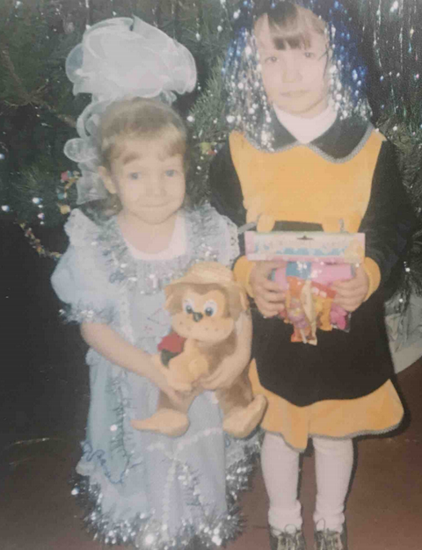
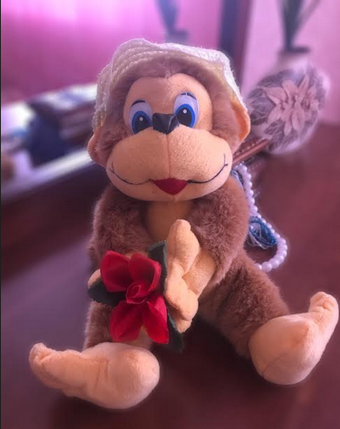
Апрель
2018 год
Декабрь
2003 год
Декабрь
2003 год

Slide 8
Выбор материала
Врачи новосибирской ветклиники "Бэст" разработали методику, уникальную для России, а возможно, и мировой практики: они восстанавливают кошкам ампутированные конечности с помощью титановых имплантов и напечатанных на 3D-принтере пластиковых муляжей лап. Автором методики является ветврач Сергей Горшков.
Стоимость британской операции, по словам Горшкова, составляла в пересчете около 500 тысяч рублей. Новосибирская ветклиника предлагает установку одного импланта за 40 тысяч рублей.

Slide 9
Выбор материала
В производстве импланта для обезьянки можно использовать особенные ультрасовременные материалы: сплавы металлов, на основе титана; биополимеры; пористую керамику.
Импланты из этих материалов на 99,9 % удовлетворяют самым взыскательным требованиям:
идеальная биологическая тканевая совместимость;
экологичность и гипоаллергенность;
быстрота, простота, безопасность установки;
легкость и одновременно высокая прочность;
максимальная устойчивость к миграции;
возможность долгосрочно имплантировать, то есть систему не надо удалять в будущем, если на то не возникнет острая необходимость.

Slide 10
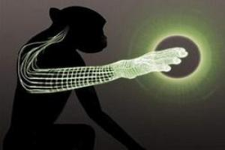
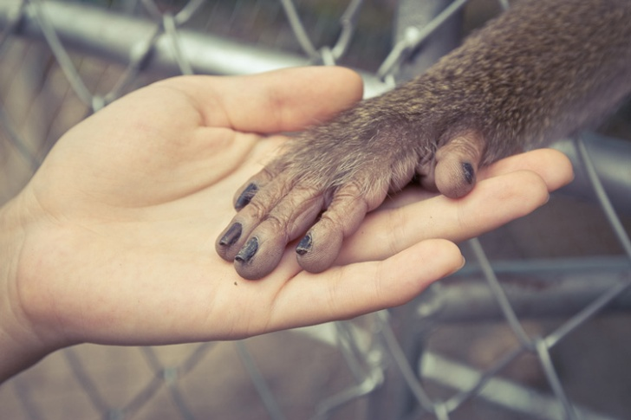
Стоимость протеза
Протез будет стоить 40-50 тысяч рублей, это зависит от предприятия, которое изготавливает протез и от работы специализированных врачей.

Slide 11
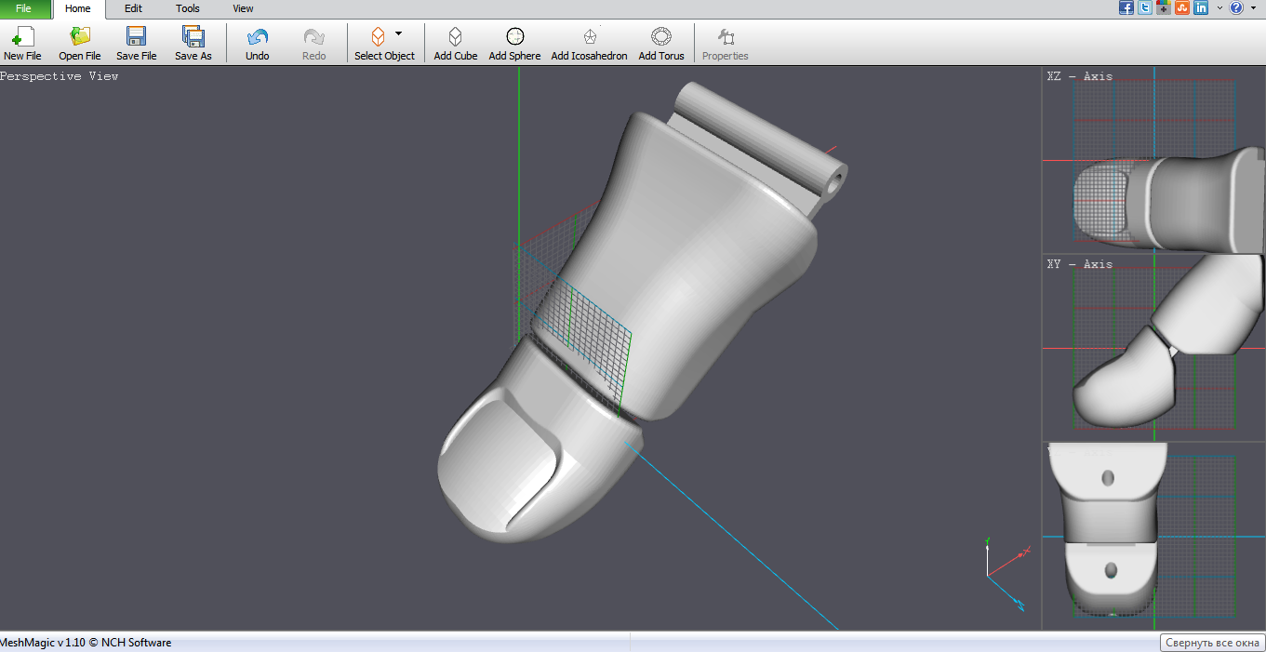
Модель протеза
Большой палец

Slide 12
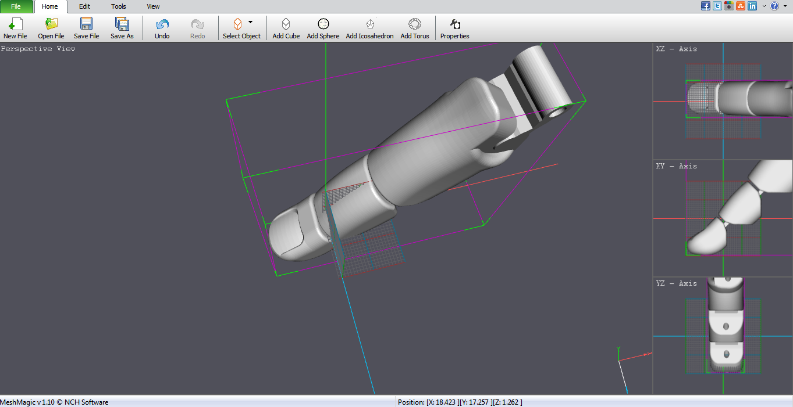
Модель протеза
Указательный палец

Slide 13
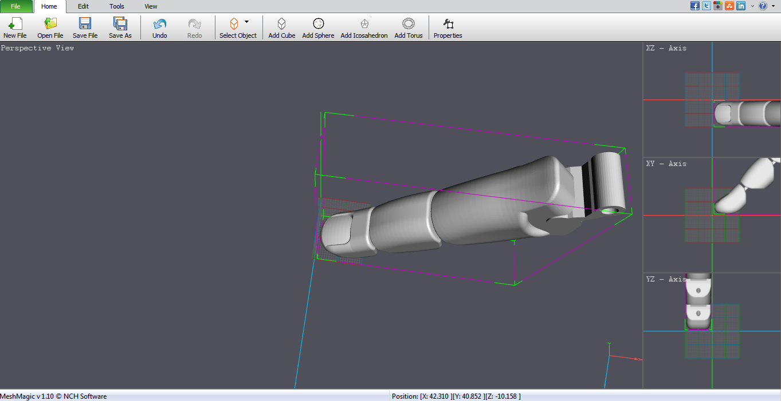
Модель протеза
Средний палец

Slide 14
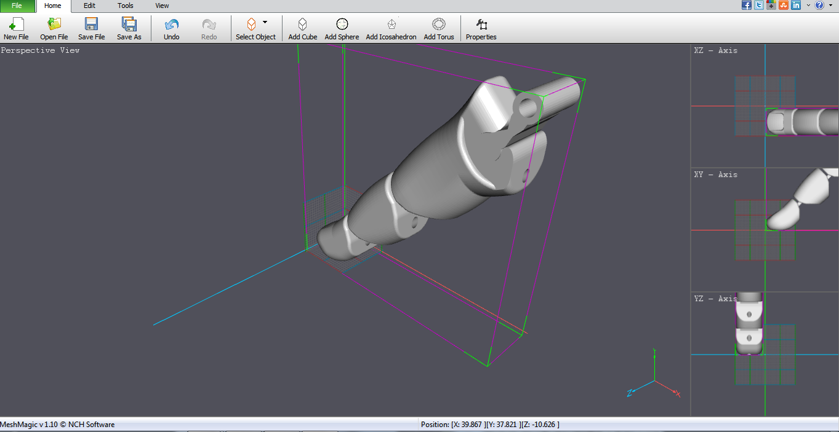
Модель протеза
Безымянный палец

Slide 15
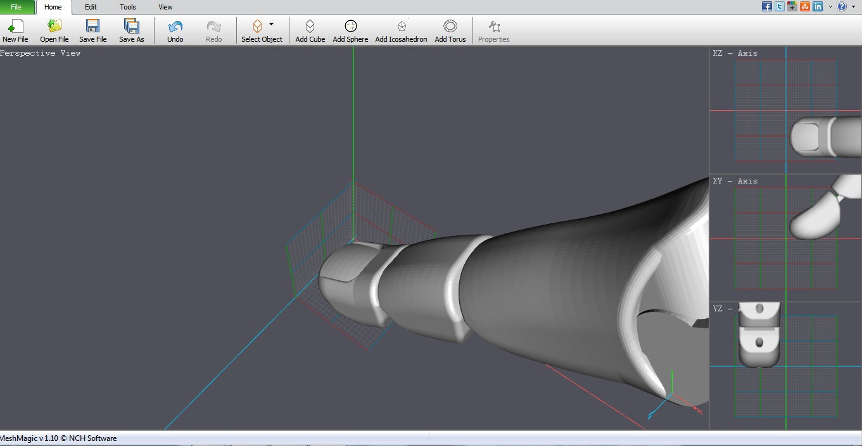
Модель протеза
Мизинец

Slide 16
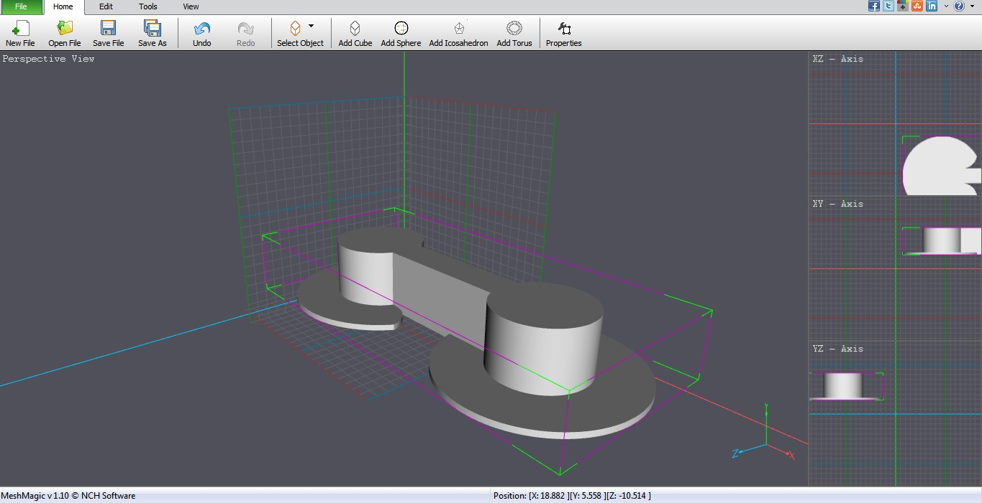
Модель протеза
Крепления

Slide 17
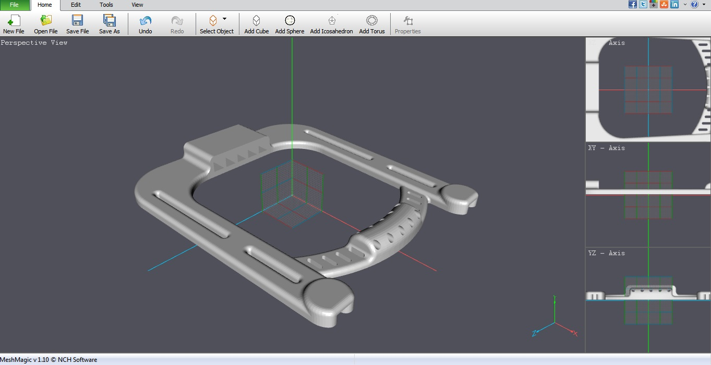
Модель протеза
Крепления

Slide 18
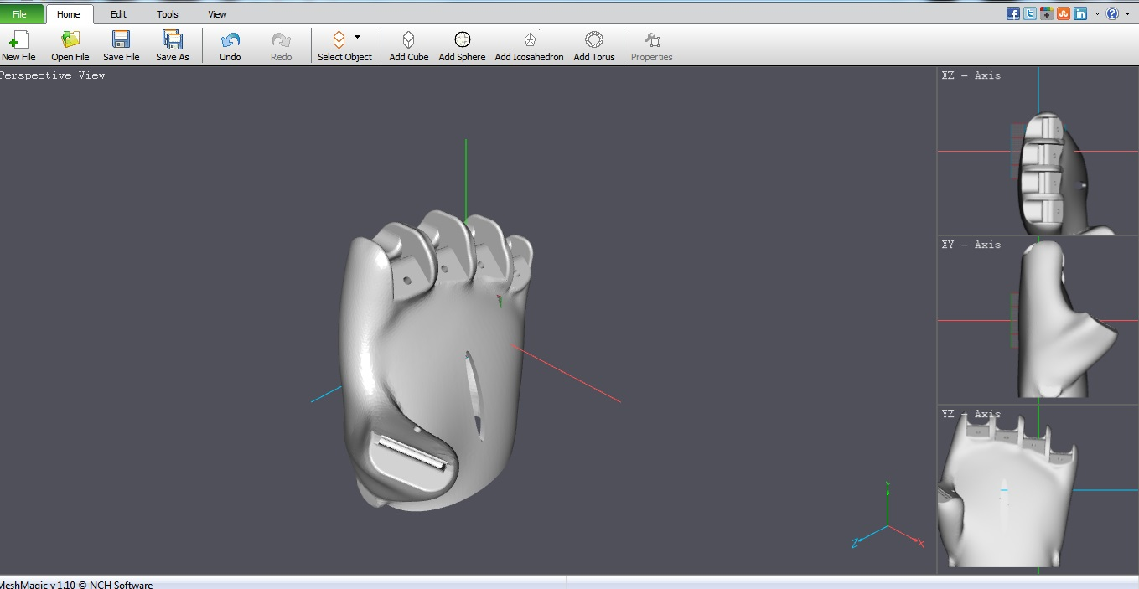
Модель протеза
Кисть

Slide 19
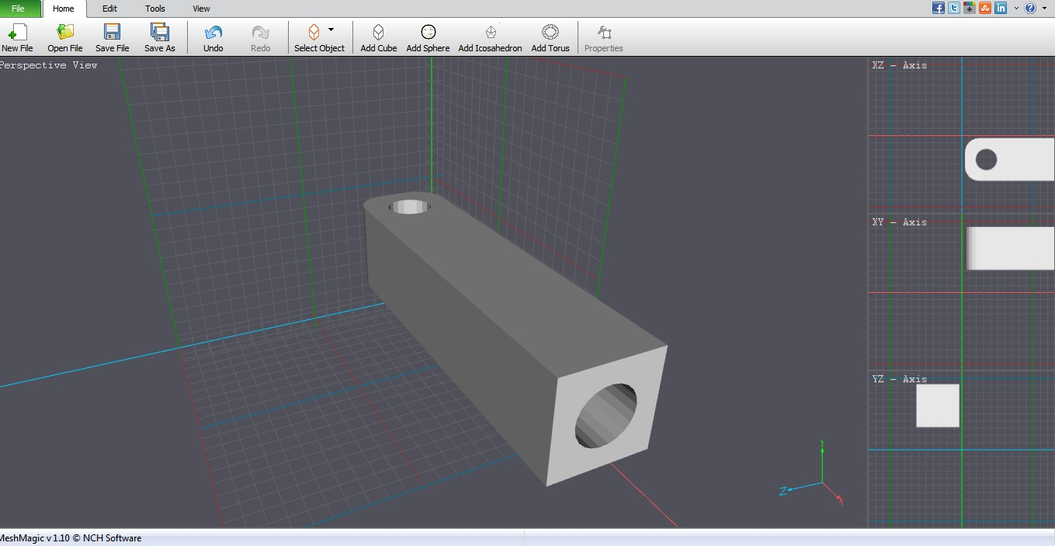
Модель протеза
Крепления

Slide 20
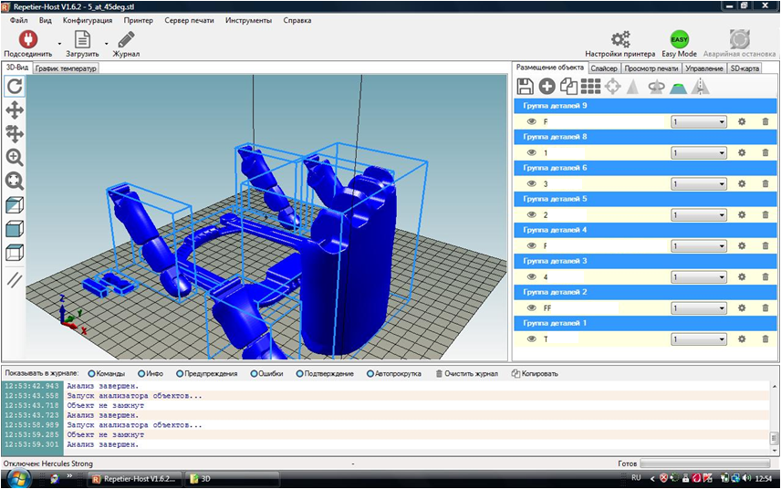
Модель протеза

Slide 21
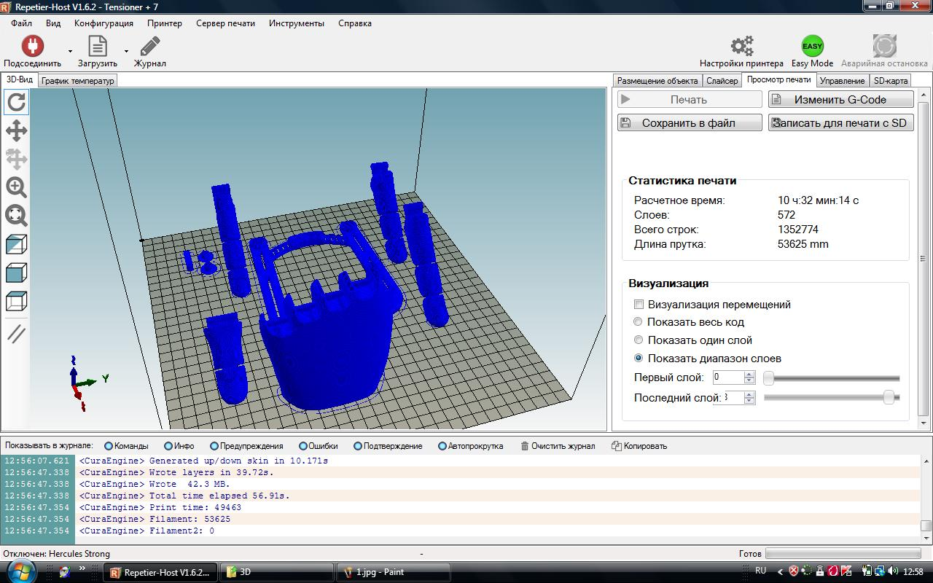
Модель протеза

Slide 22
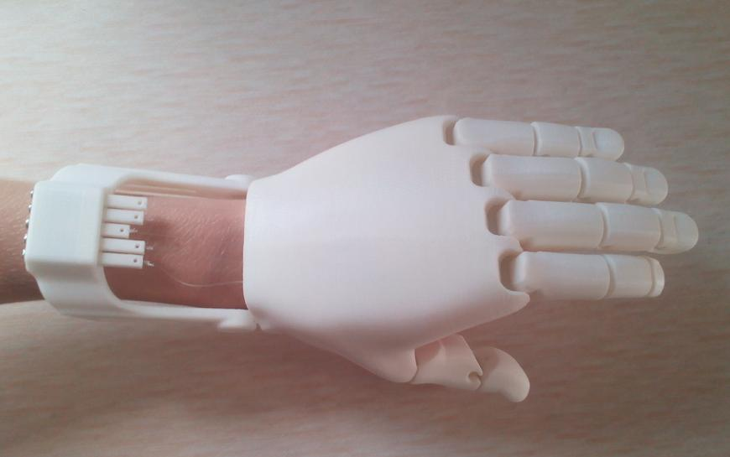
Модель протеза

Slide 23
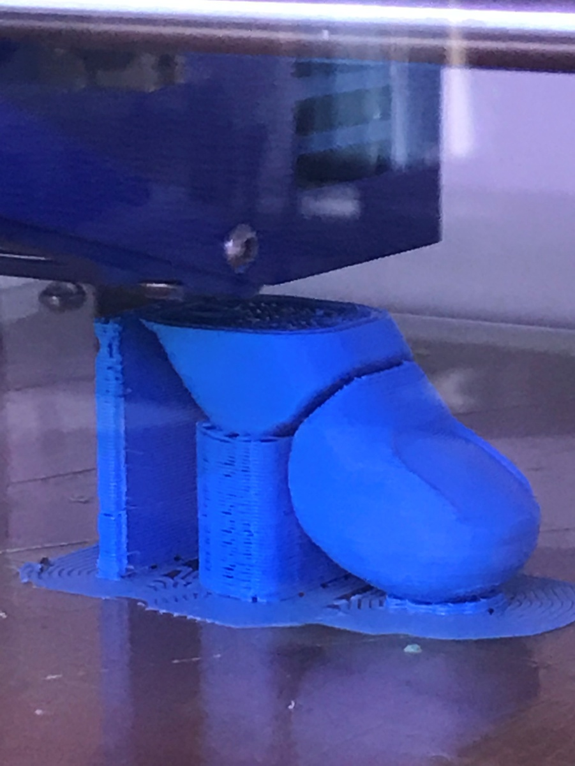
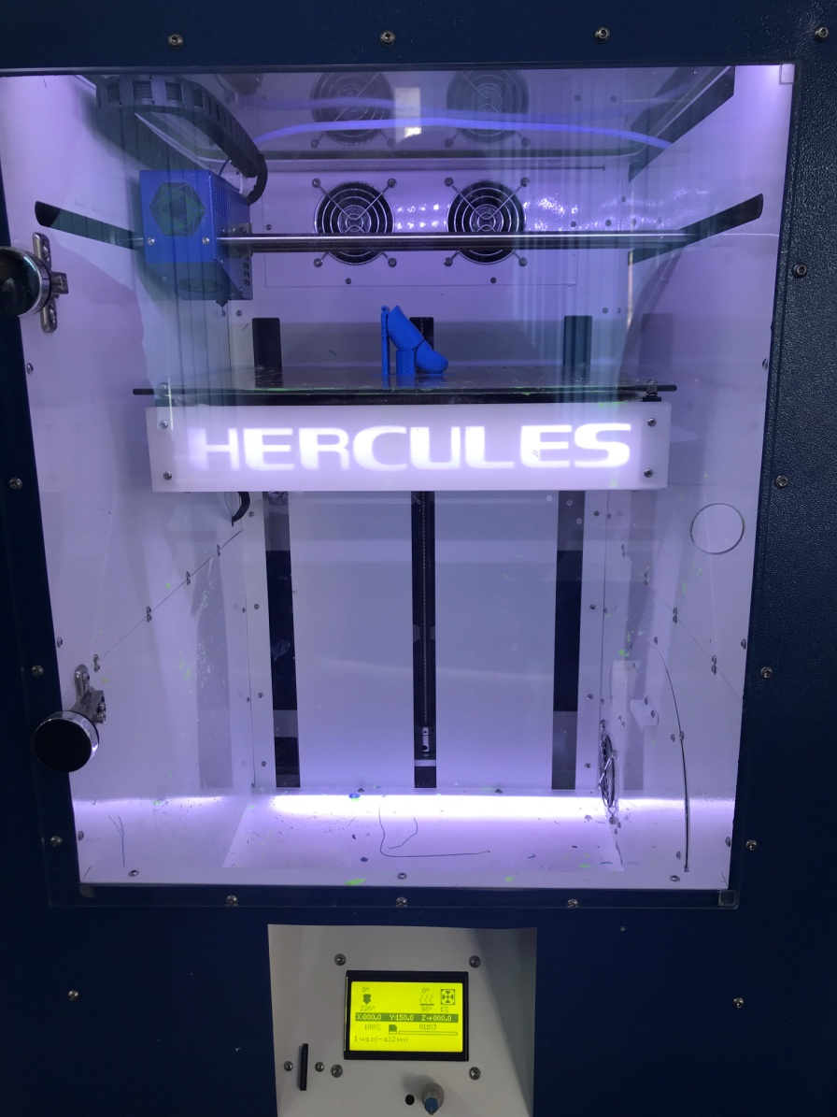
Печать на 3D-принтере
Видео можно посмотреть пройдя по ссылке:
https://youtu.be/dooAel95o4Y

Slide 24
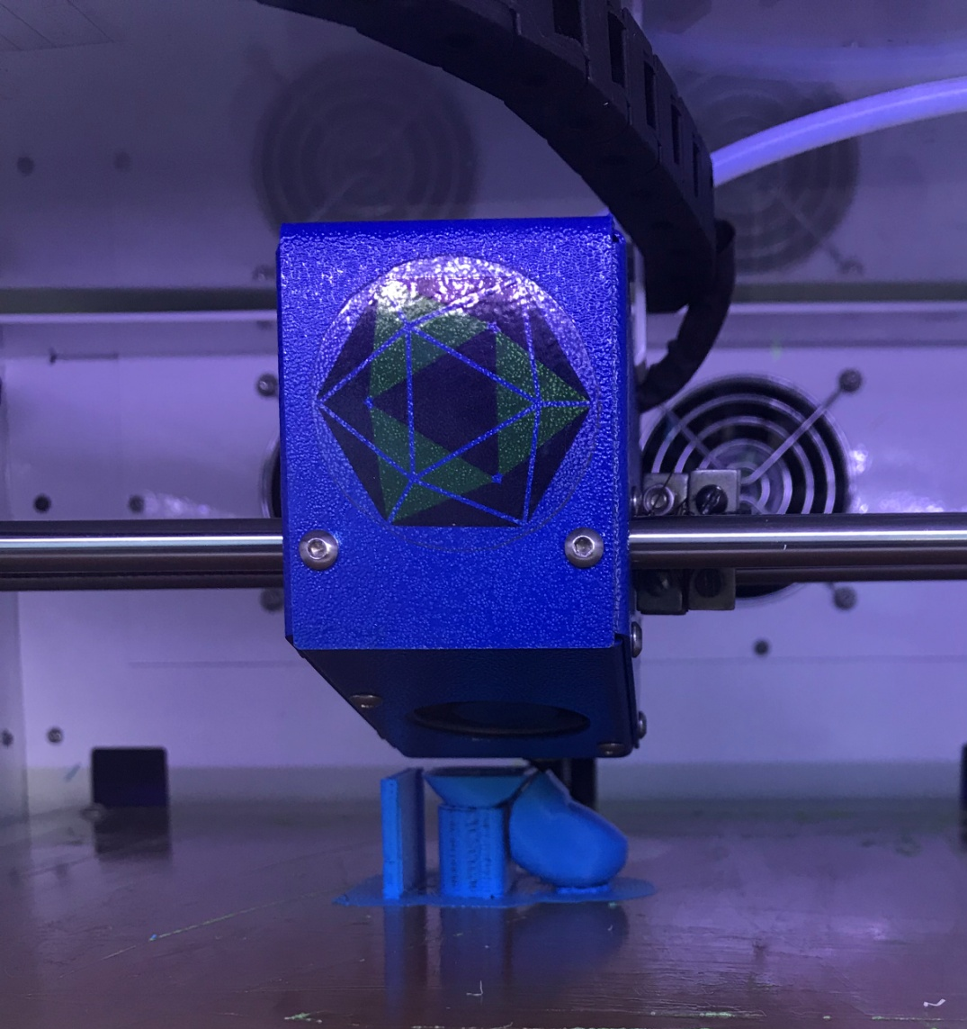
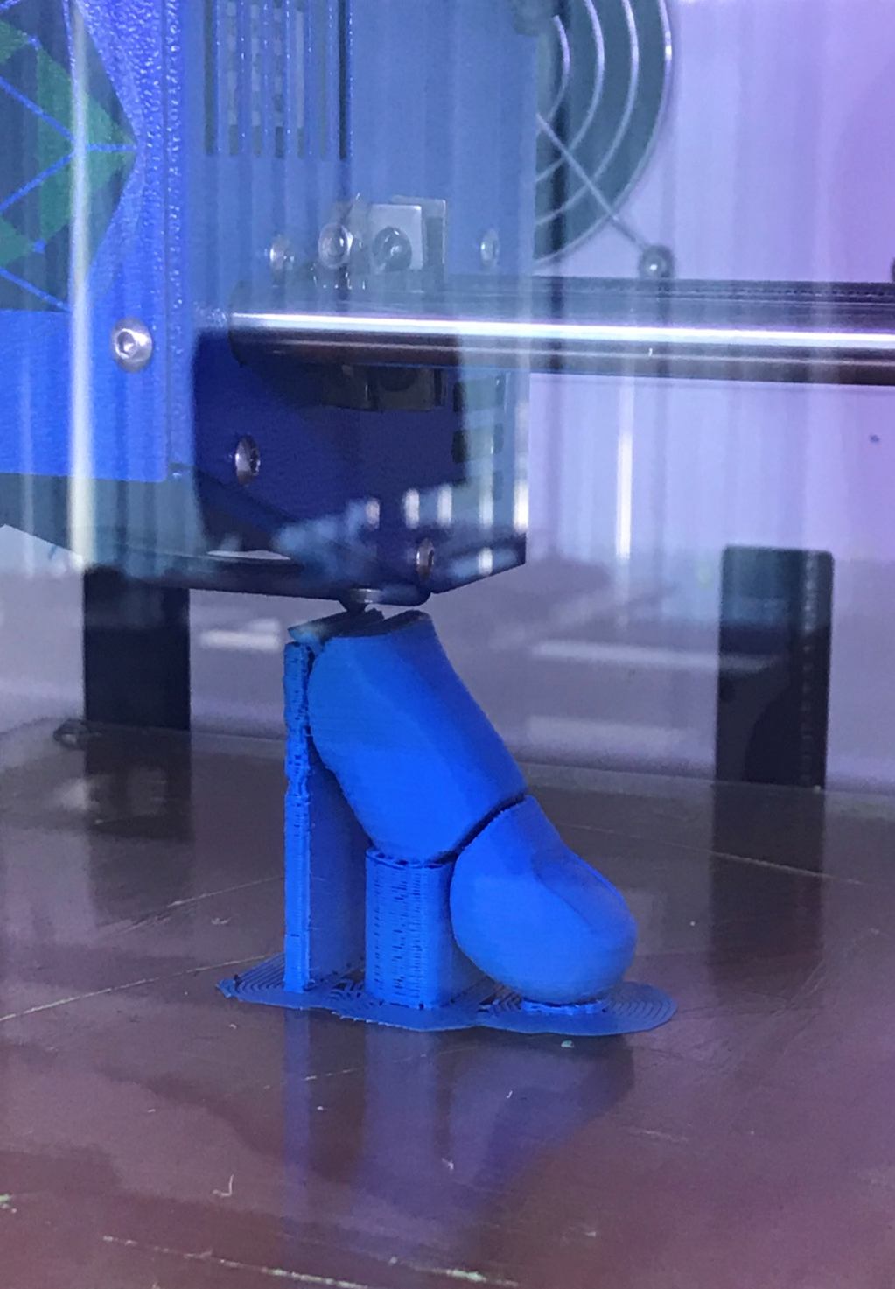
Процесс печати

Slide 25
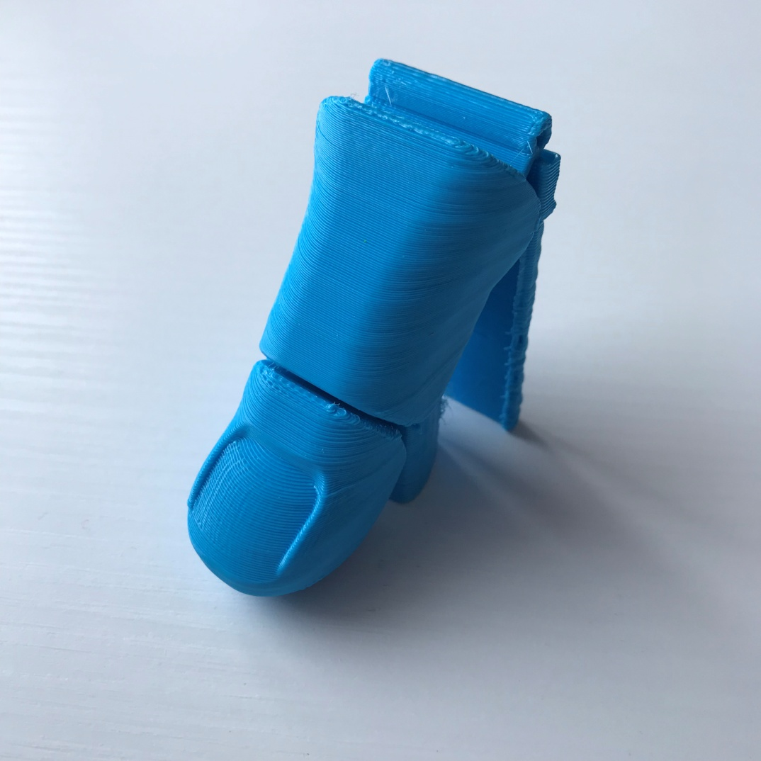
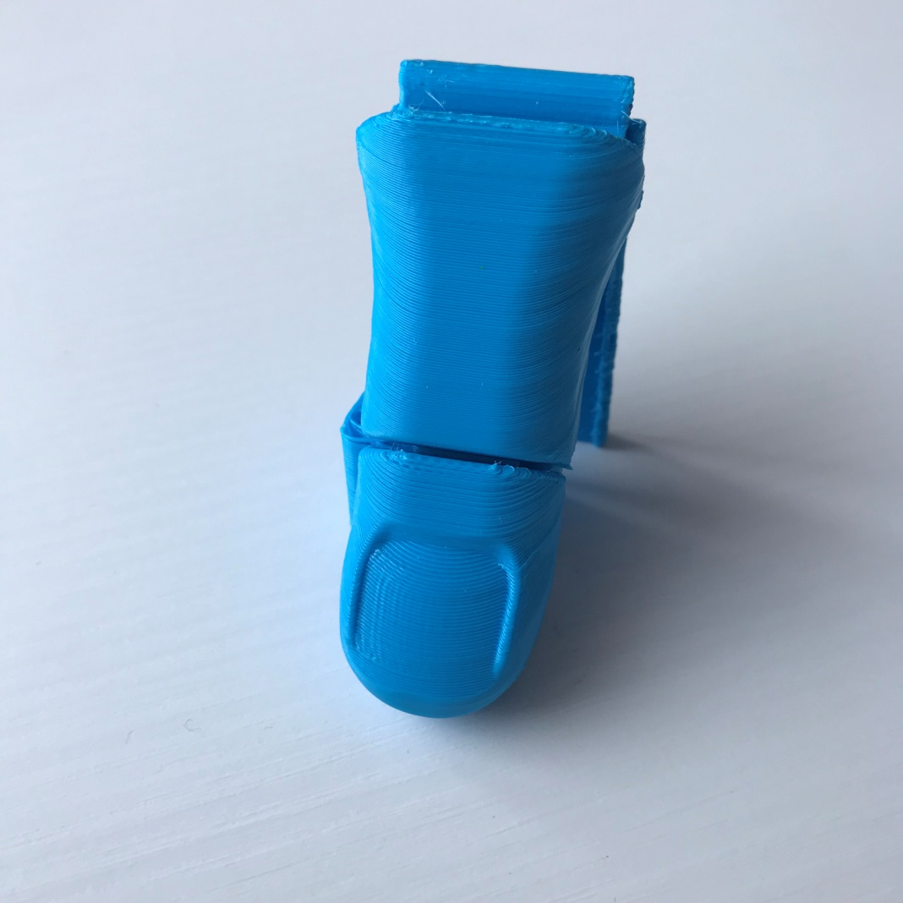
Печать на 3D-принтере
Распечатанный на 3D-принтере большой палец

Slide 26
Вывод:
Информационное общество нуждается в новейших разработках, альтернативе прошлому веку. На помощь приходят 3D-технологии. Все чаще их можно встретить в печати, телевизорах, принтерах.
В современном мире 3D-технологии становятся доступными. Компания «ЛенГрупп» предлагает купить учебное 3Д оборудование и заказать его в любую точку страны, а также в страны СНГ.
Мир, в котором практически не осталось «не тронутых» аддитивными технологиями сфер, разделился на два лагеря: сторонников и противников трехмерного прогресса. По мнению первых, 3D-технологии станут доступными для каждого, трехмерные принтеры будут таким же привычным предметом в быту, как плита или холодильник. Большинство предметов можно будет изготовить самостоятельно, что избавит человека от зависимости от крупных корпораций, позволит урегулировать вопрос эксплуатации дешевой рабочей силы.

Slide 27
3D лаборатории для всех учебных организаций. В уникальные комплекты входят:
3D принтер NEO — разработанный специально для образовательного процесса принтер-конструктор, на котором учащиеся могут реализовать свои инженерные проекты, а также понять структуру принтера и принцип его работы;
3D принтер Delta X — устройство для создания цельных и сборных крупногабаритных прототипов, сложных механизмов и крупных деталей робототехники;
3D сканер — компактное учебное оборудование для сканирования в трехмерном изображении объектов высотой до 3 м;
3D ручка — незаменимый инструмент для создания наглядных пособий и творчества в самых различных дисциплинах — от физики до изобразительного искусства;
филамент — расходный материал для принтеров и ручек, различных видов, характеристик и свойств;
программное обеспечение 3DZavr - благодаря своей простоте и возможности работы с примитивами позволяет ознакомиться с основами 3Д моделирования;
учебные и методические пособия – позволяют как школьникам, так и педагогам полноценно заниматься 3Д технологиями в образовательном процессе.

Slide 28
Ссылки на источники:
Источник: https://www.bibliofond.ru/view.aspx?id=723096 © Библиофонд
http://lengroupp.ru/
https://amarok-man.livejournal.com/1808129.html
https://www.highstar.ru/articles/37.php
https://era-3d.ru/baza-znaniy/poleznaya-informatsiya/buduschee-3d-pechati

Slide 29
Спасибо за внимание!

